Slide 1
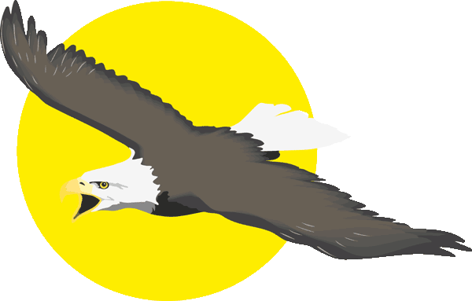
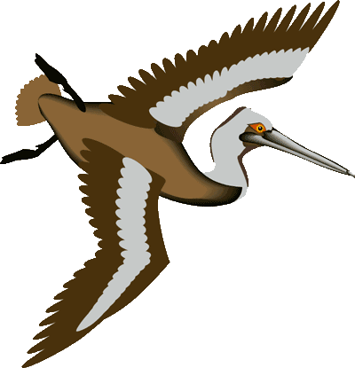
Самые быстрые птицы
Не только земля, но и небесные просторы заняты живыми существами. Ежедневно в небо поднимаются миллионы птиц в разных уголках планеты. Крылья позволяют животным преодолевать большие расстояния. Их способности в навигации поражают до сих пор. Но кто же из них самый быстрый летун?
www.zooclub.ru
Notes:
https://zooclub.ru/samye/bystrye_pticy_v_mire.shtml

Slide 2
Сокол-сапсан

Slide 3
За первенство в этом рейтинге борются две птицы – черный стриж и сокол-сапсан. Несомненно, самую большую скорость развивает сокол-сапсан, но в пике. Эти птицы разработали свою собственную тактику охоты. Они поднимаются высоко в небо и, завидев подходящую жертву, бросаются камнем вниз, сбивая ее ударом мощных лап. При этом броске скорость птицы превышает 380 км/ч, а жертва после такого сумасшедшего удара может просто разлететься на крупные куски или у нее может оторваться часть тела. В обычном полете скорость соколов-сапсанов может превышать 100 км/ч, что, между прочим, сравнимо со скоростью самого быстрого наземного животного – гепарда (около 110 км/ч).
Notes:
http://zooclub.ru/samye/bystrye_pticy_v_mire.shtml

Slide 4
Черный стриж

Slide 5
Однако сокол-сапсан уступает черному стрижу по скорости горизонтального полета. Черные стрижи (Apus apus) – птицы небольших размеров с размахом крыльев 40-46 см. Строение их тела позволяет черным стрижам развивать скорость до 150 км/ч. Интересно, что эти птицы практически живут в небе, проводя там 24 часа в сутки на протяжении более 3 лет. Птицы даже спят в полете: поднимаясь на высоту 2-3 тысяч метров, они кружат по кругу, просыпаясь каждые 5 секунд для того, чтобы сделать взмах крыльями.
Notes:
http://zooclub.ru/samye/bystrye_pticy_v_mire.shtml

Slide 6
Сероголовый альбатрос

Slide 7
Сероголовый альбатрос, птица с самым большим размахом крыльев (3,5 м), конечно же, не совершает таких стремительных пике, как сокол-сапсан, и не кружит во сне, но она способна больше восьми часов подряд поддерживать среднюю скорость полета 130 км/ч. Этот факт был установлен благодаря датчикам слежения, прикрепленным к лапе одной из птиц этого вида. Эти данные даже зафиксированы в Книге рекордов Гиннеса.
Notes:
http://zooclub.ru/samye/bystrye_pticy_v_mire.shtml

Slide 8
Гаги

Slide 9
Птицы рода гаги из семейства утиных хоть и проводят большую часть жизни на воде, но по скорости полета обошли многих других птиц. Скорость, которую может развить гага, около 100 км/ч. Свои перелеты птицы совершают достаточно большими группами в построении «клин» или «вереница». Подниматься высоко в небо гагам нет необходимости, ведь их еда находится в воде (моллюски, ракообразные, черви и прочее), поэтому они летают низко. Эти птицы отличные ныряльщики, они могут погружаться на глубину до 20 метров.
Notes:
http://zooclub.ru/samye/bystrye_pticy_v_mire.shtml

Slide 10
Голуби

Slide 11
Всем известные почтовые голуби также отличные летуны. У голубей невероятная память, они могут преодолевать огромные расстояния, выполняя задание хозяина или возвращаясь домой. Скорость их полета очень даже не маленькая – 90-100 км/ч. Они способны проводить в небе до 16 часов. Интересно, что почтовым голубям воздвигнуто больше памятников, чем другим пернатым. Мало того, памятник почтовому голубю есть почти в каждом европейском городе.
Notes:
http://zooclub.ru/samye/bystrye_pticy_v_mire.shtml

Slide 12
Скворцы

Slide 13
Вестники весны скворцы могут похвастаться не только приятным голосом и завидной «семейностью», но и скоростью своего полета. Они способны лететь со скоростью до 70 км/ч. Скворцы обитают практически на всех континентах планеты. Интересно, что как таковых гнезд скворцы не строят, просто выкладывают подходящее место пухом и травой. Самцы помогают самкам в воспитании потомства: подкармливают птенцов, учат их летать. Когда «семейные» обязанности завершены, скворцы собираются в стаи и кружат по округе в поисках пищи.
Notes:
http://zooclub.ru/samye/bystrye_pticy_v_mire.shtml

Slide 14
Дрозд-рябинник

Slide 15
Дрозд-рябинник – один из крупных и интересных дроздов. Эти стайные птицы очень широко распространены на всей территории Евразии. Дрозды-рябинники имеют необычный голос и интересное оперение. У них серая голова и верхняя часть хвоста, остальная его часть черная, белая грудь с пестринами, крылья и часть спины между ними коричневые («кафтанчик»). Скорость этих птиц около 70 км/ч, при этом они несколько больше скворцов по размерам (25 см) и размаху крыльев (39-42 см).
Notes:
http://zooclub.ru/samye/bystrye_pticy_v_mire.shtml

Slide 16
Ласточки

Slide 17
Ласточки внешне похожи на стрижей, но не настолько быстры, чем они. Скорость ласточек обычно около 40 км/ч, а при перелетах может превышать 50 км/ч. Обтекаемая форма тела, заостренные узкие крылья, раздвоенный хвост, - все это помогает птицам в поимке насекомых налету, обеспечивает выносливость ласточкам и хорошую маневренность.
Notes:
http://zooclub.ru/samye/bystrye_pticy_v_mire.shtml

Slide 18
Пустельга

Slide 19
Обыкновенная пустельга замыкает рейтинг самых быстрых летунов в мире. Это небольшая птица имеет среднюю скорость полета около 63 км/ч. Пустельга летает, чередуя медленный или быстрый полет со скольжением. Иногда птицы могут парить и даже зависать в воздухе, тогда хвост как бы подвисает, а крылья совершают быстрые мелкие взмахи («вибрируют»). Обыкновенная пустельга может также двигаться по инерции, сложив крылья, или лететь при неполном их раскрытии.
Notes:
http://zooclub.ru/samye/bystrye_pticy_v_mire.shtml

Slide 20
Люди с давних времен мечтали подняться в небо, и им это удалось. По скорости «механические птицы» могут двигаться быстрее природных обладателей крыльев в несколько раз. Но как бы то ни было, птицы не перестают удивлять людей своими достижениями, а красота их полета и «танцев» завораживает и сегодня.
Notes:
http://zooclub.ru/samye/bystrye_pticy_v_mire.shtml

